Slide 1
Тема. Революційні події в Україні у 1905-1907 роках.

Slide 2
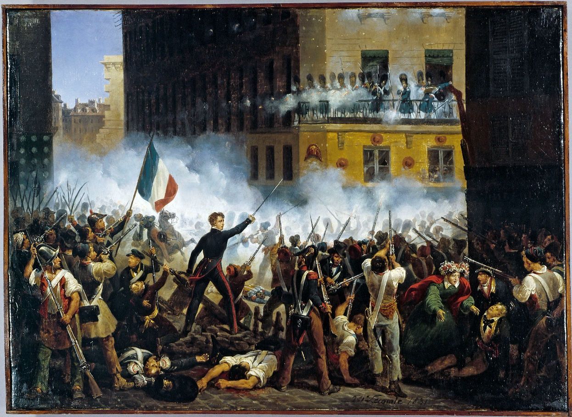
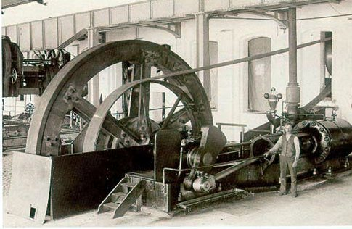
На якій із ілюстрацій зображено революцію?

Slide 3
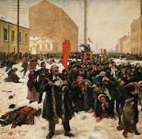
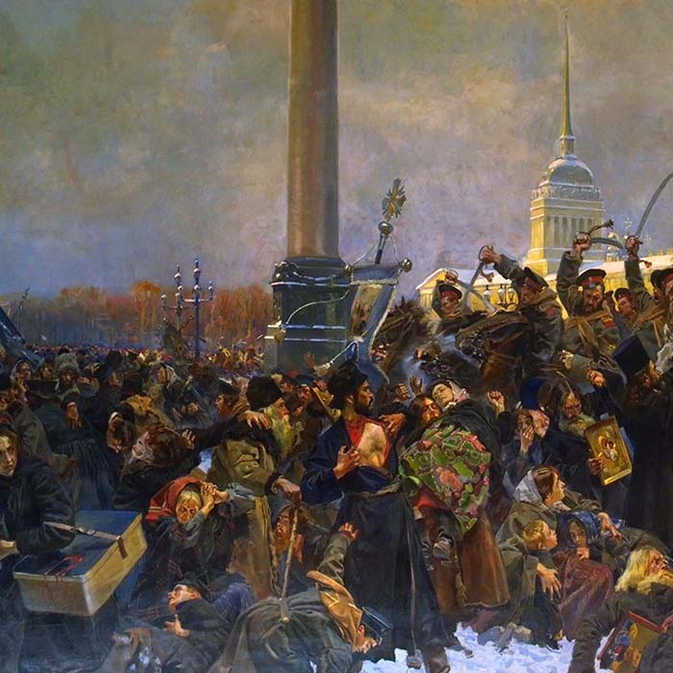
Усічні 1905 року у Петербурзі відбувалася мирна демонстрація. За наказом царя війська розстріляли її учасників.

Slide 4
В Україні розпочалися страйки. Страйк – це припинення праці робітниками з метою домогтися виконання певних вимог. Застрайкували робітники промислових підприємств Києва, Харкова, Миколаєва. Страйкарі висували переважно економічні вимоги: 8-годинний робочий день, покращення умов праці, підвищення заробітної плати тощо.

Slide 5
У цей час посилився й селянський рух. За 1905 рік відбулося близько 4 тисяч виступів. Основними формами боротьби селян були погроми поміщицьких маєтків, підпали, самовільне захоплення землі та вбивства окремих поміщиків. Селянські повстання діяли в межах окремих сіл чи невеликих районів і каральні загони легко придушували непов’язані між собою селянські виступи.

Slide 6
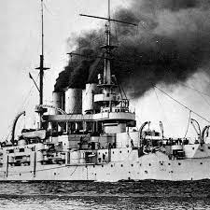
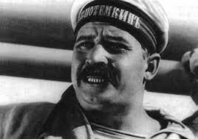
На підтримку робітників і селян виступили військові. У червні 1905 року спалахнуло повстання на броненосці «Потьомкін». Цей корабель прибув до Одеси, де підтримав загальний страйк трудящих.

Slide 7
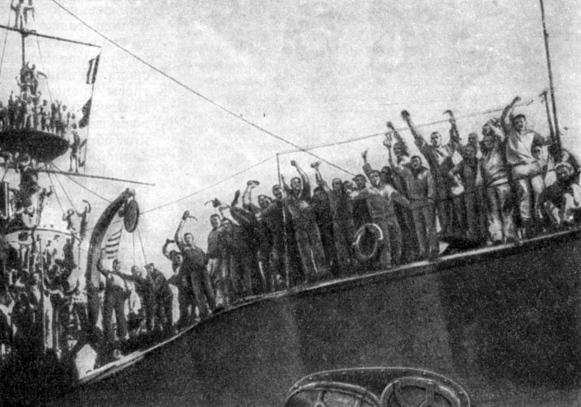

Slide 8
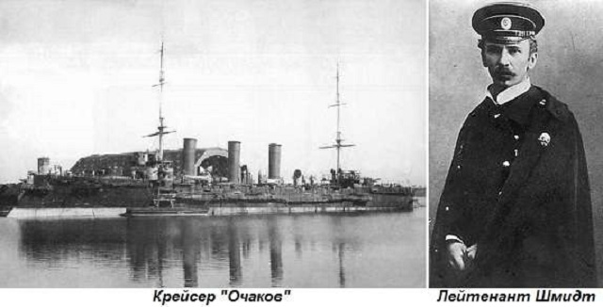
У листопаді 1905 року повстали матроси 12 кораблів Чорноморського флоту на чолі з лейтенантом Петром Шмідтом.

Slide 9
У Києві спільно виступили з робітниками солдати-сапери. Царському уряду довелося силами вірних армійських частин придушити повсталих матросів і солдатів.

Slide 10
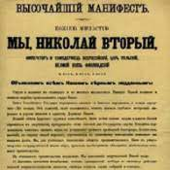
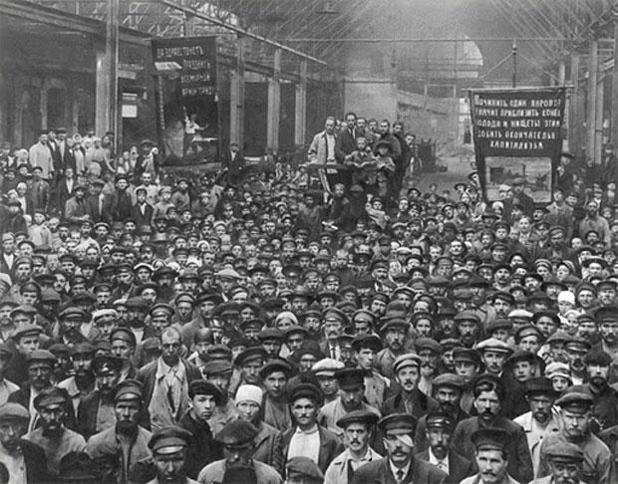
Під тиском громадськості, російський цар Микола ІІ видав маніфест від 17 жовтня 1905 року, у якому «дарував» підданим особисту недоторканість, свободу слова та зібрань.

Slide 11
Унаслідок цього в деяких сільських регіонах України вчителі почали навчати дітей українською мовою. У багатьох містах відкривалися українські клуби, театральні гуртки, наукові товариства. У 1906 році в Києві, Катеринославі (Дніпрі), Одесі, Полтаві, Харкові та інших містах виходило 18 українських газет і журналів. Першою щоденною українською газетою стала «Громадська думка», у якій друкували свої матеріали Михайло Грушевський, Іван Франко, Олександр Олесь та інші. Також друкувалися книжки українською мовою. У 1907 році було надруковано повне видання «Кобзаря» Тараса Шевченка.

